Slide 1


Sistema de Información de la Trayectoria Universitaria
(SITU)
OFERTA

Slide 2

Índice
¿Quiénes somos?
Ubicación
Equipo de trabajo
Problema del cliente
Solución tecnológica propuesta
Método de trabajo
Recursos
Tecnología solicitada por el cliente
Tecnología aportada por UniLink
Riesgos
Seguimiento del proyecto
Costes del proyecto
Formas de pagos

Slide 3
1. ¿Quiénes somos?
UniLink es una empresa con años de experiencia en el mundo de las plataformas relacionadas con los recursos humanos.
Nuestra sede central se encuentra en Madrid, Paseo de la Castellana nº50.
Contamos con unas amplias instalaciones en las que nuestros empleados pueden trabajar de una forma dinámica y eficiente, siendo nuestro mayor objetivo la satisfacción del cliente.

Slide 4
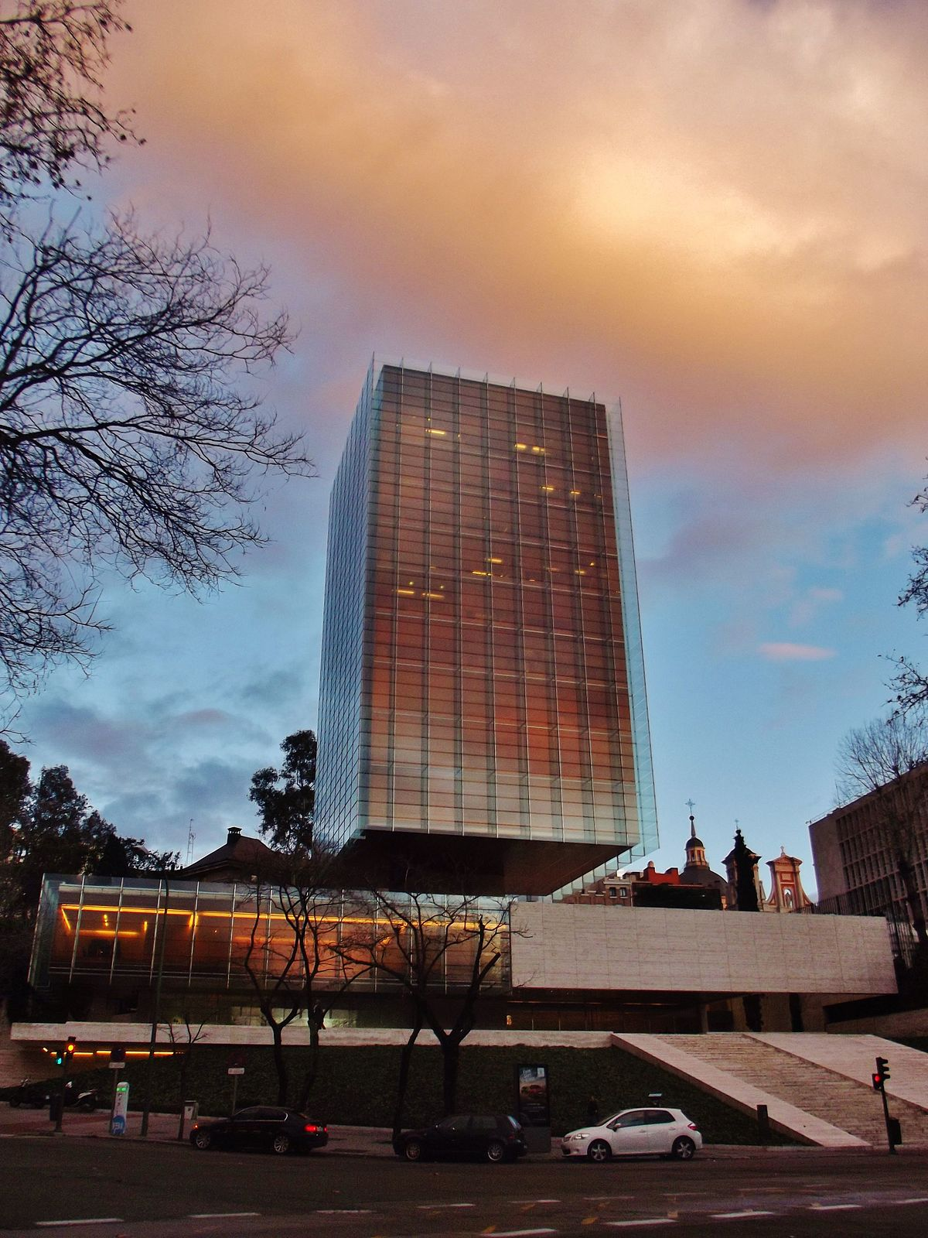
2. UBICACIÓN
Nuestra sede en Madrid está situada en el Paseo de la Castellana nº50.
Cuenta con una superficie de 1420 m2 e instalaciones de primer nivel.

Slide 5
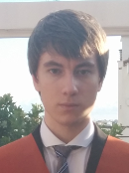
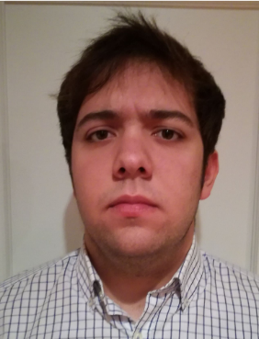
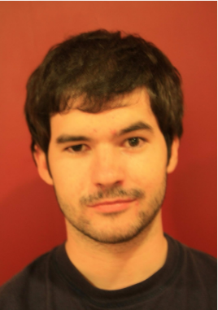
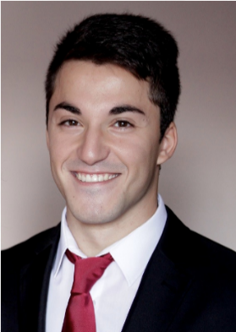
3. EQUIPO DE TRABAJO
JEFE DE PROYECTO
Abel Fernández
ANALISTA
RESPONSABLE DE CONFIGURACIÓN
RESPONSABLE DE PRUEBAS
Iñigo Montánchez
Alejandro Quintana
Carlos Suárez

Slide 6

4. PROBLEMA DEL CLIENTE
PROBLEMA
La UFV con el objetivo de mejorar la experiencia universitaria de los alumnos se ve en la necesidad de disponer de una herramienta que permita a los usuarios la gestión de todo tipo de información que quieran aportar sobre su experiencia en la universidad, favoreciendo de este modo que los alumnos tengan una visión más amplia de su etapa como estudiantes.
SOLUCIÓN

Slide 7
5. SOLUCIÓN TECNOLÓGICA PROPUESTA
UniLink propone el desarrollo de una plataforma web responsiva y de fácil acceso desde cualquier dispositivo que permita a los usuarios una gestión fácil y segura de la información haciendo de la plataforma una herramienta más dentro de su vida universitaria.

Slide 8
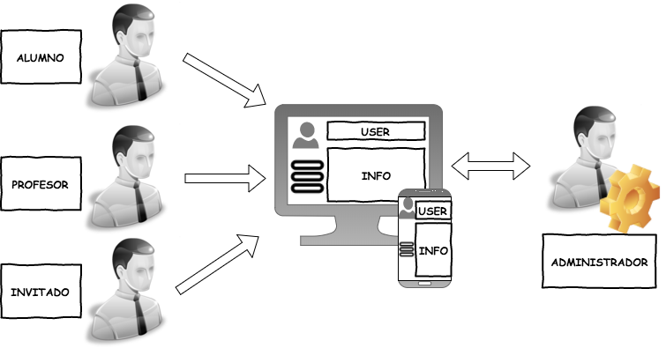

Slide 9

6. Método de trabajo
FASES | INICIO | FINALIZACIÓN
Requisitos de Usuario | 11/12/2017 | 05/02/2018
Requisitos de Software/Diseño Arquitectónico | 06/02/2018 | 05/03/2018
Diseño Detallado & Desarrollo | 22/02/2018 | 17/04/2018
Transferencia | 18/04/2018 | 08/05/2018

Slide 10
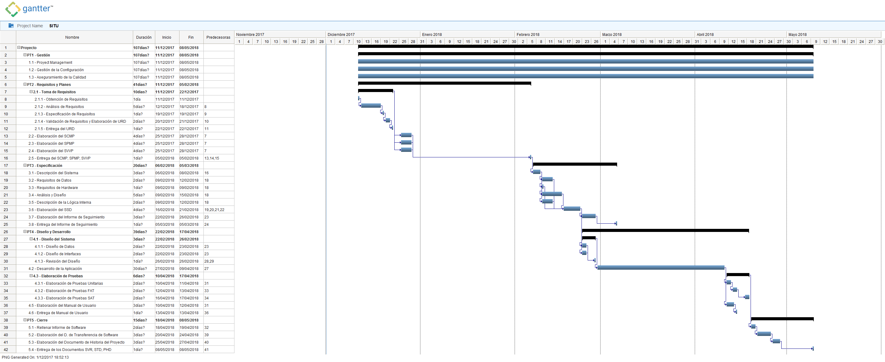

Slide 11

7. RECURSOS
Proyect Manager (Abel Fernández) : encargado de la gestión del proyecto, tiene la responsabilidad total de la planificación y la correcta ejecución del proyecto.
Encargado de Gestión de Configuración (Iñigo Montánchez) : se encarga de asegurar la calidad del producto obtenido en cualquiera de las etapas del desarrollo del proyecto.
Analista (Carlos Suárez) : encargado de controlar, analizar y supervisar el desarrollo funcional de la aplicación.
Encargado de Pruebas (Alejandro Quintana) : se encarga de realizar un plan de pruebas para todo el proyecto, así como de hacer correcciones en caso de ser necesarias.

Slide 12






8. Tecnología solicitada por el cliente
HTML5
JAVASCRIPT
MySQL
CSS3
PHP
APACHE

Slide 13







9. Tecnología APORTADA por Unilink
GIT
LARAVEL
BOOTSTRAP
GITHUB
PHPSTORM
COMPOSER

Slide 14
10. Riesgos
Riesgo | Probabilidad | Efectos
Pérdida de personal | Baja | Grave
Crisis económica | Baja | Tolerable
Tiempo de proyecto | Media | Grave
Indisponibilidad del entorno de trabajo | Moderada | Insignificante
Cambios en los requisitos | Media | Grave

Slide 15
11. Seguimiento del proyecto
Hitos | Fechas
Obtención de Requisitos | 11-12-2017
Entrega del Documento de Requisitos de Usuario (URD) | 22-12-2017
Entrega de Planes del Proyecto: SCMP, SPMP, SVVP | 05-02-2018
Finalización de la Elaboración del SSD | 21-02-2018
Entrega del Informe de Seguimiento (INF) | 05-03-2018
Finalización de la Revisión del Diseño | 26-02-2018
Finalización del Desarrollo | 09-04-2018
Entrega del Manual de Usuario (SUM) | 13-04-2018
Entrega de SVR, STD, PHD | 08-05-2018

Slide 16
12. Costes del proyecto
CAPÍTULO | COSTE
1. Personal con cargo al Proyecto | 12855€
2. Equipos | 0€
3. Material Fungible. | 0€
4. Viajes y Dietas. | 0€
5. Otros gastos (incluir costes indirectos). | 0€
6. Beneficio 100% | 12855€
IVA (21%) | 5400€
TOTAL | 31110€

Slide 17
13. Formas de pago
40% del precio total de los servicios a la aceptación de la presente propuesta.
30% del precio total de los servicios a la conclusión de la fase de RS/DA.
30% del precio total de los servicios a la conclusión de la fase DD.
CANTIDAD DEL COBRO | MES DEL COBRO | NUMERO DEL MES DEL PROYECTO
12444€ - 40% | Diciembre 2017 | Mes 1
9333€ - 30% | Marzo 2018 | Mes 4
9333€ - 30% | Abril 2018 | Mes 5
En caso de que se produzca un retraso en la conclusión del proyecto se devolverá a su finalización un 2% del precio total por cada semana completa que se haya retrasado.
El 2% del precio total del proyecto es equivalente a 622.2€.

Slide 18
Muchas gracias

